Slide 1



Prestação de contas sobre o processo de Certificação CEBAS de Assistência Social e outras ações do DRSP
De Janeiro a Julho/2025

Slide 2


Dados Gerais de Certificação CEBAS
O histórico acumulado de requerimentos de certificação no Ministério do Desenvolvimento e Assistência Social, Família e Combate à Fome totaliza 32.925 processos – decididos e não decididos; e distribuídos - por todos os 26 estados e Distrito Federal, atuando em 2.050 municípios.
A seguir serão apresentadas as informações sobre os processos de Certificação e Supervisão, de janeiro a julho de 2025, bem como outras informações relevantes.

Slide 3

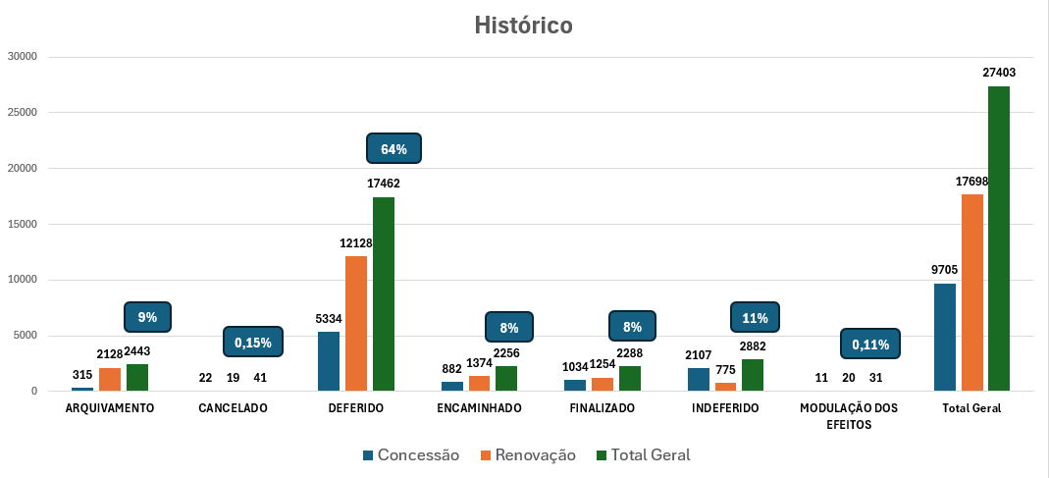
Histórico de Processos Decididos
Gráfico 1 – Processos de Certificação das Entidades Beneficentes de Assistência Social decididos no âmbito do Ministério do Desenvolvimento e Assistência Social, Família e Combate à Fome, por tipo de processo e situação – acumulado de 30/11/2009 a 31/07/2025.
Fonte: DRSP/SNAS/MDS

Slide 4

Processos não decididos – Lei nº 12.101/2009
Processos de Certificação não decididos no âmbito do Ministério do MDS, por tipo de processo e situação – acumulado de 30/11/2009 a 31/07/2025.
SITUAÇÃO | CONCESSÃO | RENOVAÇÃO | Total Geral
AGUARDANDO MANIFESTAÇÃO | 39 | 85 | 124
AGUARDANDO ANÁLISE DO RECURSO SNAS | 26 | 49 | 75
AGUARDANDO DECISÃO ANTERIOR | 38 | 25 | 63
ANÁLISE TÉCNICA | 15 | 24 | 39
APROVAÇÃO | 7 | 13 | 20
APRECIAÇÃO | 2 | 9 | 11
TOTAL GERAL | 127 | 205 | 332
Processos não decididos – Lei Complementar nº 187/2021
SITUAÇÃO | CONCESSÃO | RENOVAÇÃO | Total Geral
ANÁLISE TÉCNICA | 1899 | 2386 | 4285
EM DILIGÊNCIA | 150 | 128 | 278
APROVAÇÃO | 118 | 100 | 218
APRECIAÇÃO | 54 | 124 | 178
AGUARDANDO DECISÃO ANTERIOR | 54 | 75 | 129
AGUARDANDO ANÁLISE DO RECURSO SNAS | 60 | 25 | 85
AGUARDANDO MANIFESTAÇÃO | 6 | 11 | 17
TOTAL GERAL | 2341 | 2849 | 5190
Dos 4.285 processos que estão em análise técnica, 1.700 já foram diligenciados, 700 retornaram de tarefa automática;
1.440 processos passaram pelo FORCEBAS, ou seja, houve check-list documental.
Fonte: DRSP/SNAS/MDS

Slide 5

1.211 novos processos
Total
651
560
Fonte: DRSP/SNAS/MDS

Slide 6
Processos Decididos e Publicados no DOU – Janeiro a Julho/2025
Lei Complementar 187/2021
SITUAÇÃO | CONCESSÃO | RENOVAÇÃO | Total
DEFERIDO | 131 | 316 | 447
INDEFERIDO | 72 | 24 | 96
ENCAMINHADO | 25 | 3 | 28
FINALIZADO | 4 | 2 | 6
TOTAL | 232 | 345 | 577
Fonte: DRSP/SNAS/MDS
Fonte: DRSP/SNAS/MDS
Total = 649

Slide 7
Entidades e OSC certificadas no âmbito do SUAS
6.157 entidades/OSC certificadas 7.678 provisões socioassistenciais 2.050 municípios
Fonte: DRSP/SNAS/MDS

Slide 8
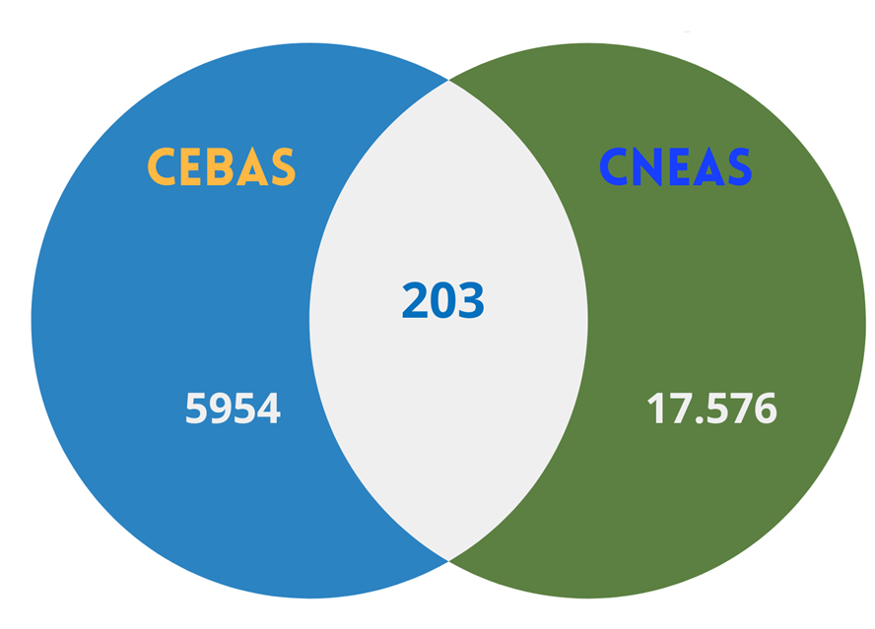
Certificadas CEBAS X Cadastradas CNEAS
O gráfico demonstra o número de entidades certificadas pela SNAS/MDS até 31/07/2025, que já integram o Cadastro Nacional de Entidades de Assistência Social (CNEAS).
Das 6.157 entidades/OSC que usufruem dos efeitos da certificação, 5.954 estão com o cadastro concluído no CNEAS e 203 não possuem CNEAS concluído.
Fonte: DRSP/SNAS/MDS

Slide 9
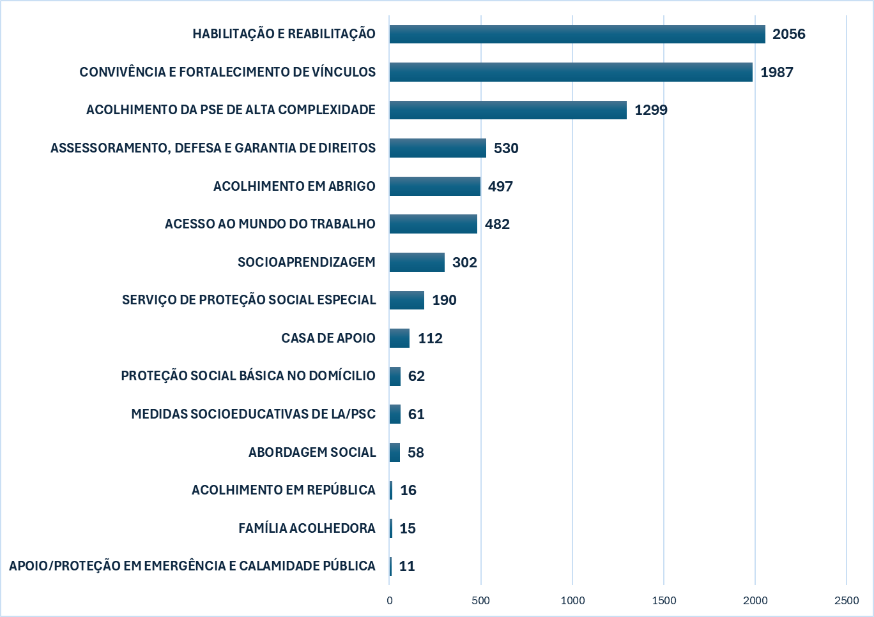
Provisões socioassistenciais das entidades certificadas
7.678
provisões socioassistenciais certificadas
Fonte: DRSP/SNAS/MDS

Slide 10
Comunicação
MÊS | Audiência Presencial/on-line | FALA BR | E-mails Respondidos Agenda DRSP | E-mails Respondidos DILIGÊNCIA | E-mails Respondidos Rede Privada (CGIARS) | DEMANDA SIC | TOTAL
JANEIRO | 17 | 5 | 74 | 665 | 95 | 4 | 860
FEVEREIRO | 19 | 7 | 153 | 755 | 127 | 2 | 1.063
MARÇO | 25 | 7 | 131 | 876 | 150 | 1 | 1.190
ABRIL | 21 | 3 | 118 | 586 | 201 | 4 | 933
MAIO | 19 | 2 | 147 | 554 | 153 | 5 | 880
JUNHO | 17 | 4 | 116 | 526 | 178 | 4 | 845
JULHO | 21 | 8 | 110 | 619 | 254 | 3 | 1.015
TOTAL | 139 | 36 | 849 | 4.581 | 1.158 | 23 | 6.786
Fonte: DRSP/SNAS/MDS

Slide 11
Dados de supervisão/importação
SITUAÇÃO | Importação | Supervisão Extraordinária | Supervisão Ordinária | Total Geral
AGUARDANDO ANÁLISE DO RECURSO SNAS | - | 03 | 01 | 04
AGUARDANDO MANIFESTAÇÃO | - | 03 | 01 | 04
AGUARDANDO PRAZO RECURSAL | - | - | - | -
ANÁLISE TÉCNICA | 01 | 13 | 03 | 17
ARQUIVAMENTO | - | 45 | 13 | 58
CANCELADO | - | 07 | 05 | 12
DEFERIDO | 07 | 21 | 04 | 32
EM DILIGÊNCIA | - | 01 | - | 01
ENCAMINHADO | - | 08 | 03 | 11
MANUTENÇÃO DA DECISÃO | - | 45 | 76 | 121
MODULAÇÃO DOS EFEITOS | - | 42 | 04 | 46
Total Geral | 08 | 188 | 110 | 306
Fonte: DRSP/SNAS/MDS
Decididos = 280
Em Trâmite = 26

Slide 12

Supervisão
in loco
1º semestre 2025

Slide 13
Apresentação
O objetivo principal das supervisões é verificar a manutenção das condições que ensejaram a certificação das Entidades Beneficentes de Assistência Social (CEBAS) conforme artigo nº 38 da Lei Complementar 187/2021 considerando os impactos, a capacidade de ampliação e universalização dos serviços prestados pelas entidades no campo da assistência social.
Estados selecionados 2025:
Norte: Tocantins e Pará
Nordeste: Sergipe, Bahia e Ceará
Centro-Oeste: Mato Grosso, Mato Grosso do Sul e Brasília
Sudeste: Minas Gerais e São Paulo
Sul: Paraná e Santa Catarina
Público atendido
Tipo de atenção socioassistencial
Receita superior a R$ 5 milhões
Exercício de atividade comercial
Discrepâncias em informações prestadas / indícios de irregularidades

Slide 14
Fluxo da supervisão in loco
Seleção das entidades
Público atendido
Receita Bruta
Supervisão
Processo de instauração da Supervisão in loco;
Existência da provisão socioassistencial
Análise
Provisão socioassistencial existente em conformidade
Provisão socioassistencial existente, mas solicita-se acompanhamento e fiscalização do CMAS em relação aos pontos: a) Recursos Humanos; b) público atendido; c) execução dos serviços; d) provisão socioassistencial; e) forma de acesso; f) referência e contrarreferência.
Provisão socioassistencial inexistente
Parecer
Arquivamento da supervisão com parecer favorável
Continuidade da supervisão com apresentação de documentos, realização de auditorias e cumprimento de diligências
Cancelamento ou modulação dos efeitos do CEBAS
Tipo de atenção socioassistencial
Continuidade da supervisão com solicitação de fiscalização, acompanhamento e manifestação do CMAS
Verificação documental prévia a visita
Comunicação com a entidade por meio de oficio, e-mail e telefone;
Solicitação de documentação;

Slide 15
Amostra
Equipe responsável pela supervisão: Leandro, Maria Amélia, Wiler, Kamilla, Marcos e Maria Luiza.
49 supervisões realizadas entre os meses de março e julho de 2025.
Durante as supervisões é utilizado um instrumental padrão de coleta de dados, por meio de questões fechadas (objetivas) e questões abertas (subjetivas), com espaços para comentários, registro de observações e percepções ocorridas durante as visitas.

Slide 16
Perfil dos respondentes
Nas supervisões destaca-se que os profissionais do Serviço Social formam o maior contingente das equipes técnicas que participam no processo de protocolar e acompanhar os pedidos da Certificação CEBAS nas plataformas.

Slide 17
Provisões socioassistenciais

Slide 18
Outras atividades das OSCs
Rádio comunitária
Oferta de cursos para conselheiros tutelares
Doações órtese e próteses
Aula particular de Hidroginástica
Acolhimento Privado
gestão de equipamentos públicos
Atividades esportivas
Oficinas diversas
Oferta bolsas de ensino
Consultório odontológico
Telemarketing
Consultório médico
Gestão de unidade de semiliberdade do sistema socioeducativo

Slide 19
Formas de acesso do usuário à entidade

Slide 20
Público
Pop rua
Migrantes
Pessoas com hanseníase
Entidades
Pessoas com câncer

Slide 21
Recursos humanos
As secretarias que mais cedem os servidores são:
Educação (município)
Educação (estado)
Saúde (município)
Assistência Social (município)
Houve um caso em que todos os profissionais de referência são cedidos pelo estado.

Slide 22
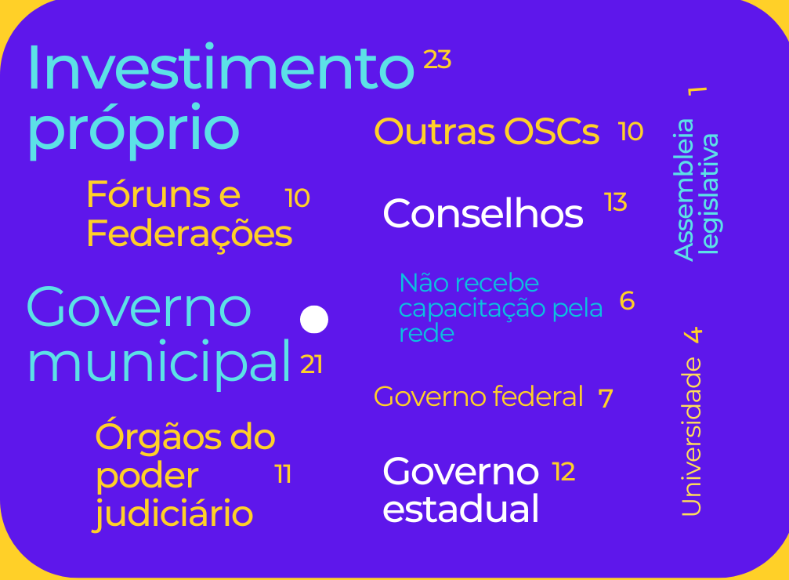
Formação / capacitação
Representação nos Conselhos
Conselho Municipal de Assistência Social | 13
Conselho Municipal de defesa da criança e do adolescente | 12
Conselho Municipal dos Diretos da Pessoa Idosa | 8
Conselho Municipal de Economia Solidária | 1
Conselho Municipal da Mulher | 1
Conselho Municipal da Juventude | 2
Conselho Municipal de Saúde | 3
Conselho Municipal de Segurança Alimentar | 1
Conselho Municipal dos Direitos da Pessoas com Deficiência | 3
Conselho Estadual dos Diretos da Pessoa Idosa | 1
Conselho Estadual da Saúde | 1
Conselho Estadual dos Direitos da Pessoas com Deficiência | 1
Participa como ouvinte | 6
Não participa de conselhos | 5

Slide 23
Condições dos imóveis
3 entidades não possuem acessibilidade para as atividades; 3 entidades estão em processo de reforma para melhoria e acessibilidade do espaço.

Slide 24
Fonte de recursos financeiros
Contribuição de associados
Ministério Público do Trabalho
Vara de execução penal
Rifa
Lei Rouanet
Contribuição Rotary
Editais de empresas privadas
SUS
Escola particular (CEBAS - educação)
Alugueis de imóveis Cobrança de mensalidade

Slide 25
CEBAS na entidade
As entidade mantém em local visível ao público placa de sua condição beneficente (Artigo 43 Lei Complementar n. 187 2021)
53% SIM
47% Não ​

Slide 26
CEBAS na entidade
2 entidades fechadas
1 entidade que parou a oferta por decisão judicial.

Slide 27
Resultado das supervisões
42
A OSC mantém-se no cumprimento das condições que ensejaram a certificação. Processo será arquivado.
7
A OSC possivelmente não permanece no cumprimento das condições que ensejaram a certificação. Indica-se a continuidade desta supervisão.
3
Perda da inscrição no CMAS
3
Solicitação de complementação de documentação com separação de despesas por serviço/ Solicitação de visita de fiscalização do CMAS
1
Solicitação de visita de fiscalização do CMAS

Slide 28
Sistematização dos pontos relevantes
Importância de OSCs como Mesa Brasil para complementação das refeições e distribuição dos alimentos;
Parceria com universidades para realização de projetos coparticipados junto às comunidades;
Atenção às entidades de assistência social que atuam com habilitação e reabilitação pois observou-se predominância em serviços de educação e saúde e baixa articulação com assistência social;
Entidades que não possuem mais registro no CMAS e a falta de comunicação para atualização do CNEAS pela gestão local o que implica no não cancelamento do CEBAS;
Modalidades de serviço que não são tipificados pela assistência no âmbito federal. Exemplo: contratos de co-gestão, decretos locais (municipais) para reconhecimento de projetos/programas paralelos a resolução n° 109/2009, tipificação complementar no município;
Não reconhecimento das ILPI e Casas de Apoio dificultando a transferência de recursos da saúde;
Importância das doações da Receita Federal para a realização dos bazares como forma de captação de recursos;
Recursos provenientes de penas alternativas – Prestação Pecuniária;
Contradições entre a captação de Telemarketing (meio) e as atividades fim;
Baixa compreensão sobre assessoramento e defesa de direitos pelas entidades;
Equívoco ao utilizar o CEBAS nas chamadas públicas como pré-requisito ou critério de julgamento;
Fragilidade de entidades que possuem a equipe de referência integralmente cedida;
Houve caso em que a equipe de referência composta exclusivamente por voluntários;
Distanciamento da fiscalização do CMAS criando riscos para implementação da Política Nacional da Assistência Social;

Slide 29
Cadastro Nacional de Entidades de Assistência Social (CNEAS)

Slide 30
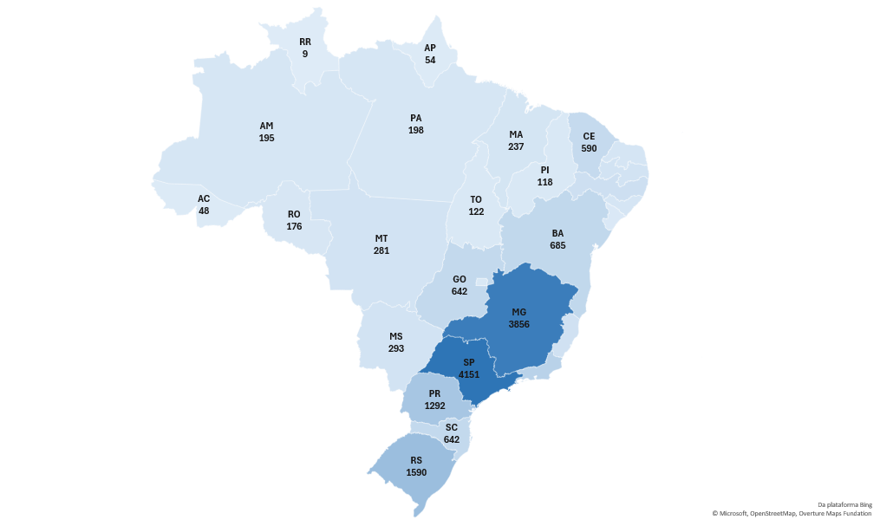
Cadastros no CNEAS – Brasil
17.779 cadastros concluídos
Fonte: DRSP/SNAS/MDS

Slide 31
328 cadastros excluídos
Fonte: DRSP/SNAS/MDS

Slide 32
Apoios Técnicos
UF | Municípios Participantes | Qtd Participantes | Data do apoio
RS/SP | 3 | 12 | 25/mar
SP | 5 | 10 | 27/mar
SP | 168 | 435 | 02/abr
SP | 1 | 4 | 08/abr
SP/BA | 2 | 3 | 10/abr
BA/MG/SP/ES/GO | 19 | 40 | 16/abr
CAPEMISA | 8 | 31 | 30/abr
AM | 25 | 56 | 06/mai
AMVE SC | - | 11 | 07/mai
ARAMBARE/RS | 1 | 1 | 16/mai
AC/SP/GO/RS/RJ/SC | 8 | 16 | 20/mai
RJ/PB/RN | 3 | 5 | 29/mai
MG/BA/RJ/RS | 4 | 7 | 06/jun
RJ/ES/MG/RN | 4 | 6 | 12/jun
MG/RJ/RN | 3 | 5 | 16/jun
MG/SP | 3 | 6 | 15/jul
MG | 1 | 4 | 16/jul
SP/RS/RR | 3 | 6 | 17/jul
BA/PR/RS/MG | 8 | 19 | 22/jul
CE/DF/PR | 4 | 13 | 24/jul
SP/PR | 7 | 18 | 29/jul
TOTAL | 280 | 708 | -
A Coordenação-Geral de Gestão da Informação e Acompanhamento da Rede Socioassistencial (CGIARS), do DRSP, tem feito apoios técnicos junto aos Estados e municípios com o tema “A contextualização da importância das Organizações da Sociedade Civil na Rede Socioassistencial do SUAS”.
MÊS | QNTD
Janeiro | -
Fevereiro | -
Março | 2
Abril | 4
Maio | 5
Junho | 3
Julho | 6
TOTAL | 20
Fonte: DRSP/SNAS/MDS
Fonte: DRSP/SNAS/MDS

Slide 33
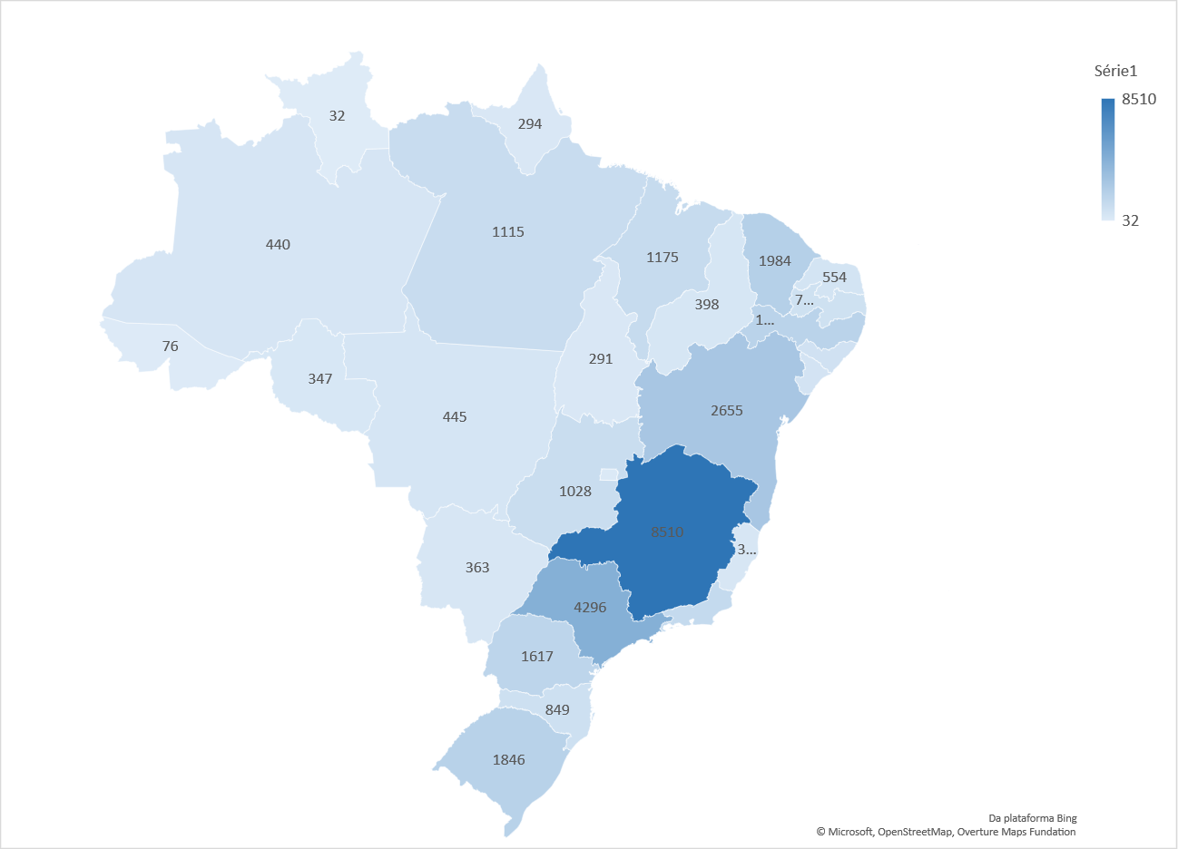
Panorama Rede Socioassistencial do SUAS
46.623 Organizações da Sociedade Civil (OSCs) com atuação na área da assistência social (IPEA,2020)
34.003 dessas organizações estão inscritas nos Conselhos Municipais de Assistência Social (CMAS) (Censo SUAS, 2023)
Lacuna de 48%.
17.398 cadastros concluídos no CNEAS
Fonte: DRSP/SNAS, a partir dos dados Censo SUAS, 2023.

Slide 34
SCNEAS
Implementado em 2014
(Programa Aprimora Rede)
Sistema CNEAS
Instrumento de Política Pública (Lei nº 8.742/1993 – LOAS)
Responsabilidade dos órgãos gestores municipais ou do Distrito Federal
Receber emendas parlamentares (Portaria nº 1.044/2024)
Segundo nível de reconhecimento para entidades/OSCs de assistência social
Obter o certificado CEBAS (LC nº 187/2021 e Dec. Nº 11.791/2023)

Slide 35
Normativos
Lei nº 8.742/1993 | Lei Orgânica da Assistência Social (LOAS):
Art. 6ºB, §2º, III - integrar o sistema de cadastro de entidades de que trata o inciso XI do art. 19;
Art. 19, XI - coordenar e manter atualizado o sistema de cadastro de entidades e organizações de assistência social, em articulação com os Estados, os Municípios e o Distrito Federal;
Resolução CNAS nº 4/2014
Institui o Programa Nacional de Aprimoramento da Rede Socioassistencial Privada do SUAS – Aprimora Rede e aprova os critérios e procedimentos para incentivar a qualificação dos serviços, programas, projetos e benefícios socioassistenciais ofertados pelas entidades privadas no âmbito do SUAS
Resolução CNAS nº 14/2014
Define os parâmetros nacionais para a inscrição das entidades ou organizações de Assistência Social, bem como dos serviços, programas, projetos e benefícios socioassistenciais nos Conselhos de Assistência Social.
Resolução CNAS nº 26/2018
Estabelecer parâmetros para a criação de sistema eletrônico nacional para o processo de inscrição das entidades e organizações de assistência social, bem como das ofertas dos serviços, programas, projetos e benefícios socioassistenciais nos conselhos de assistência social, em conformidade com a Resolução nº 14, de 15 de maio de 2014, do CNAS.

Slide 36
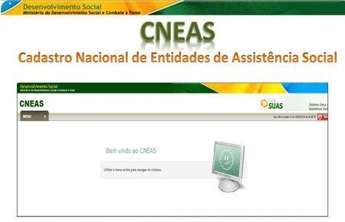
Cadastros de entidades/OSCs no SUAS
SCNEAS
Funcionalidades inativas;
Registros inconsistentes e dificuldades na inserção no SCNEAS;
Incompatibilidade de dados entre o SCNEAS e outras bases de dados: CadSUAS, CensoSUAS, etc;
Divergência de informações entre conselhos e órgãos gestores;
Insuficiência de financiamento;
Pouca articulação da rede socioassistencial do SUAS;
Fonte: DRSP/SNAS/MDS

Slide 37



Novo SCNEAS
Entidades/OSCs
CMAS/CAS-DF
Gestões Municipais
Gestões Estaduais
Gestão Federal
.
Aprimora Rede+
Fonte: DRSP/SNAS/MDS

Slide 38




34 mil entidades/OSCs
Novo SCNEAS
Potencial de Alcance
5.314 Conselhos
de Assistência Social
5.571 municípios brasileiros
Média de 25 mil acessos mensais, com tendência de crescimento

Slide 39
Principais resultados e novidades do DRSP

Slide 40
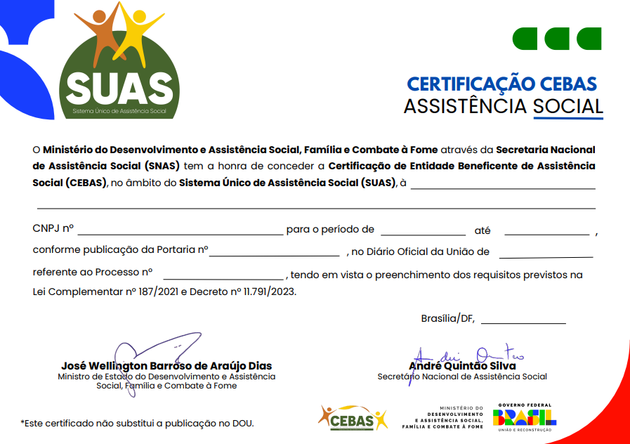

Principais resultados do DRSP
Logotipo e Novo Certificado CEBAS
Art. 43 da Lei Complementar nº 187/2021;
Identidade visual do SUAS.

Slide 41
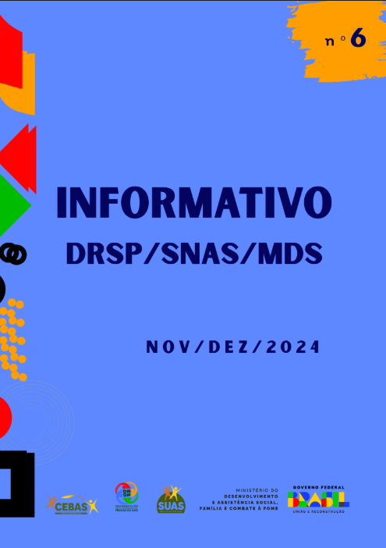
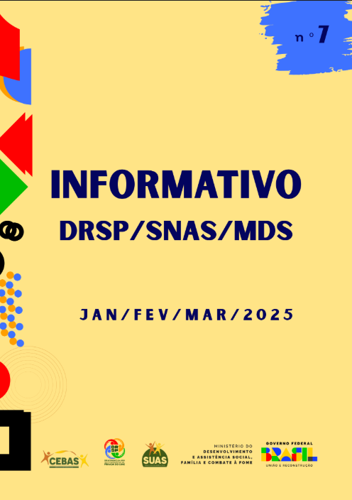
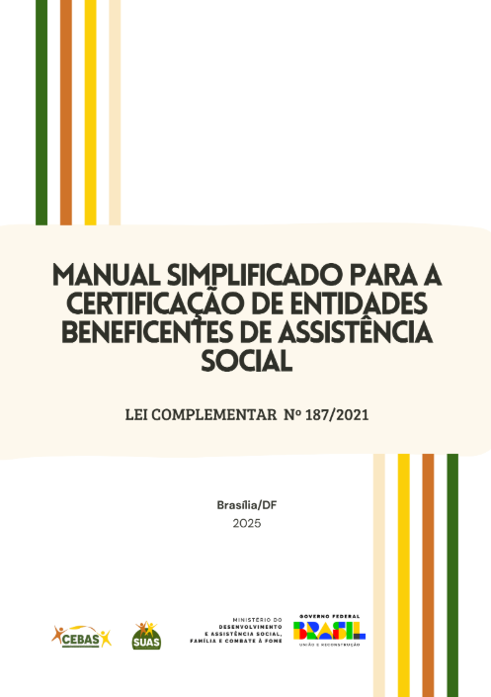
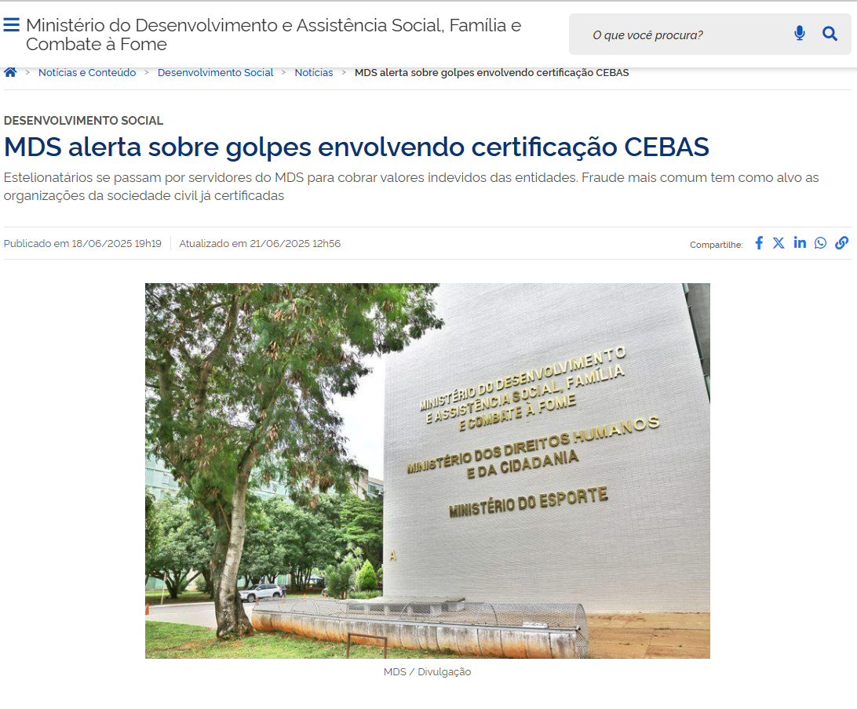
Principais resultados do DRSP
Informativos
Divulgar as ações desenvolvidas pelo departamento;
Manual CEBAS
Orientar as entidades/OSCs no processo de requerimento do Certificado CEBAS
Campanha contra golpes
Campanha de alerta sobre golpes aplicados contra entidades/OSCs da assistência social.

Slide 42
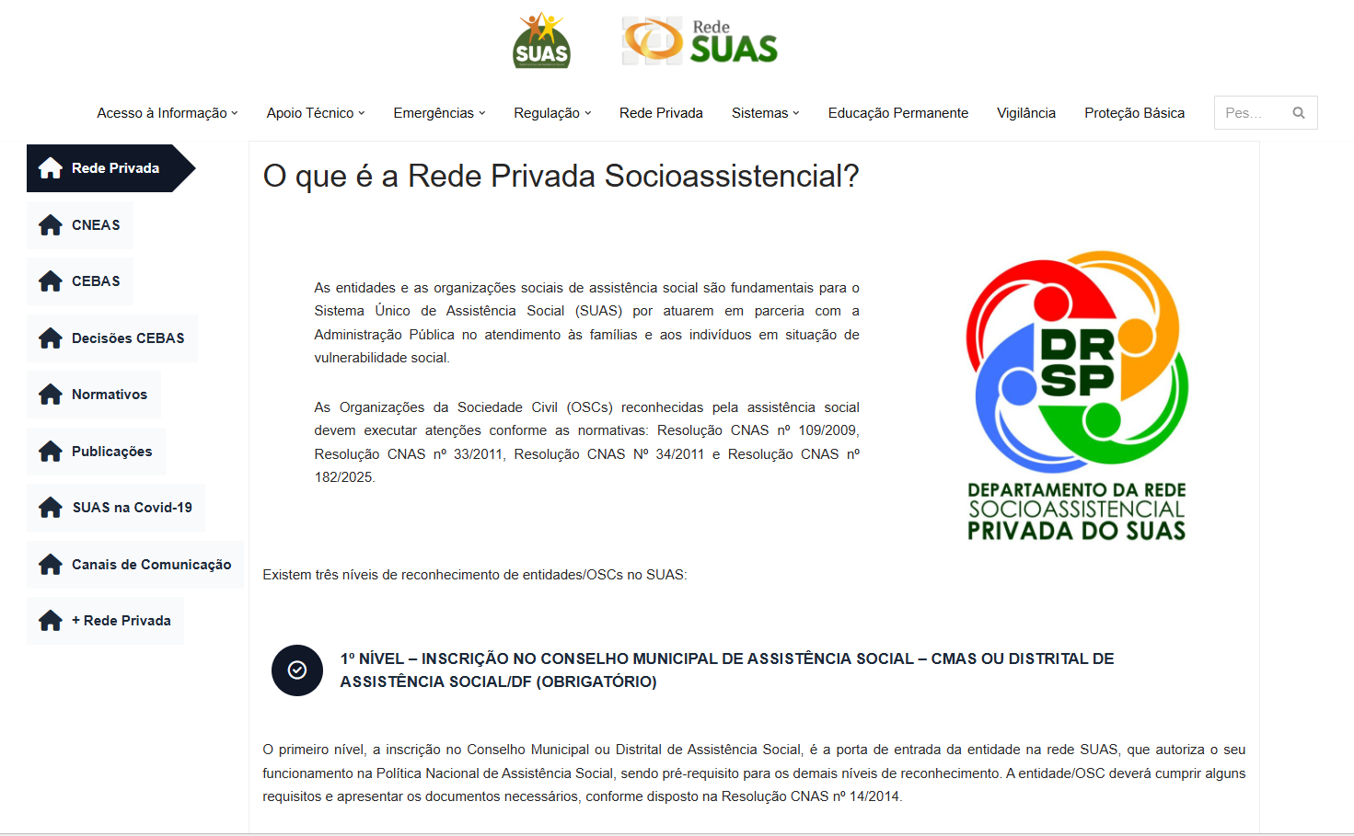



Principais resultados do DRSP
Ciclo de Lives:
fortalecer a rede socioassistencial e ampliar o diálogo com as organizações da sociedade civil;
Atualização da pg Rede Privada – Blog SUAS
Manuais, Portarias CEBAS, legislações e outros materiais pertinentes

Slide 43
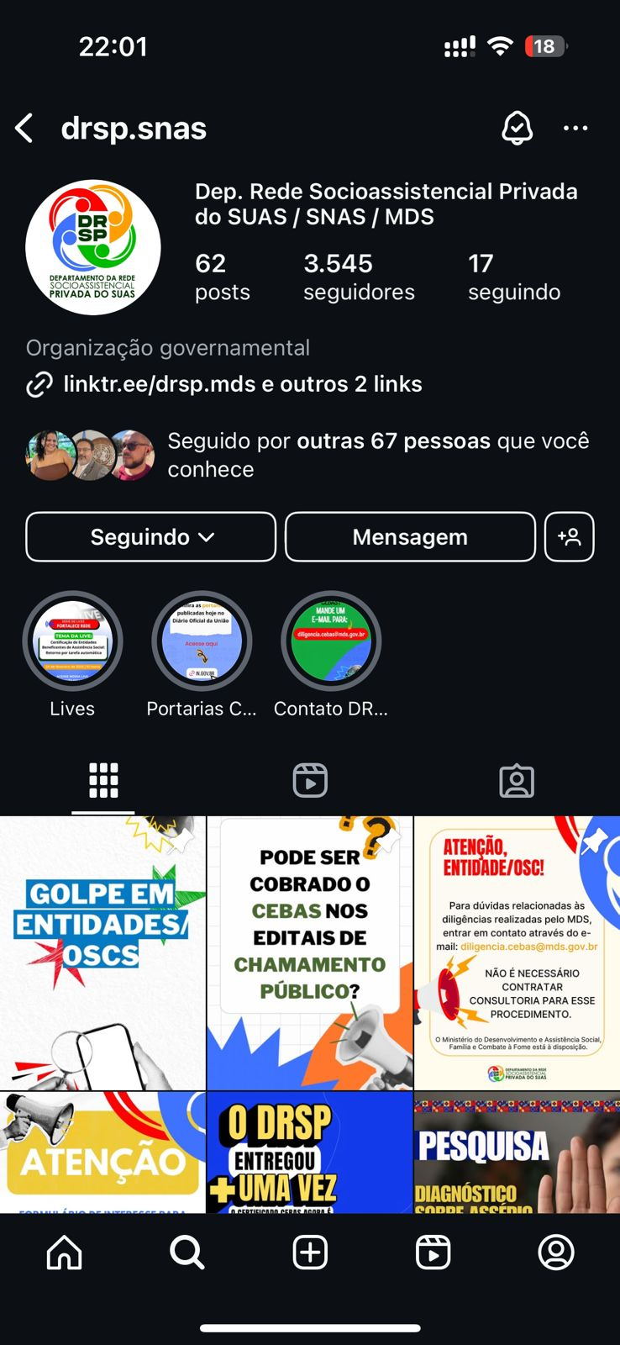


Principais resultados do DRSP
Um canal de comunicação mais interativo e acessível para esclarecer dúvidas e divulgar informações sobre:
As atribuições da rede socioassistencial do SUAS;
Os níveis de reconhecimento das entidades/OSCs no SUAS;
A gestão do Cadastro Nacional de Entidades de Assistência Social (CNEAS);
O processo de análise e concessão do CEBAS para OSCs de atuação preponderante na Assistência Social;
Entre outros.
@drsp.snas

Slide 44
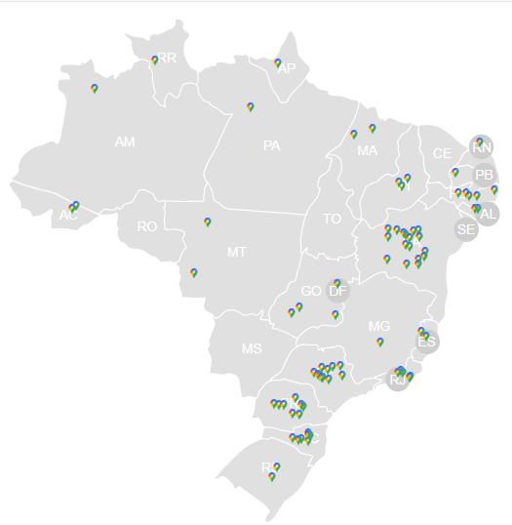
DRSP vai até você!
Participação em eventos externos:
Encontro com nova(o)s prefeita(o)s;
Encontro Nacional de Fundos de Assistência Social;
Marcha a Brasília em Defesa dos Municípios;
63ª Reunião da Comissão para o Desenvolvimento Social da ONU (Nova York);
APAE/Programa TEAtivo (Salvador);
Encontros Congemas, entre outros.
Fonte: DRSP/SNAS/MDS

Slide 45
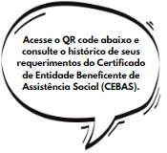
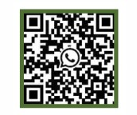
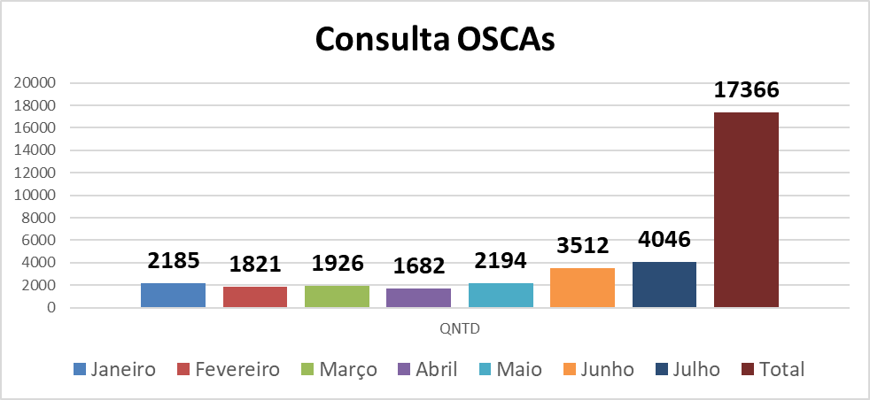

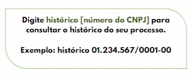
OSCas – Consulta de Processos CEBAS
(61) 99321-0028
Fonte: DRSP/SNAS/MDS

Slide 46
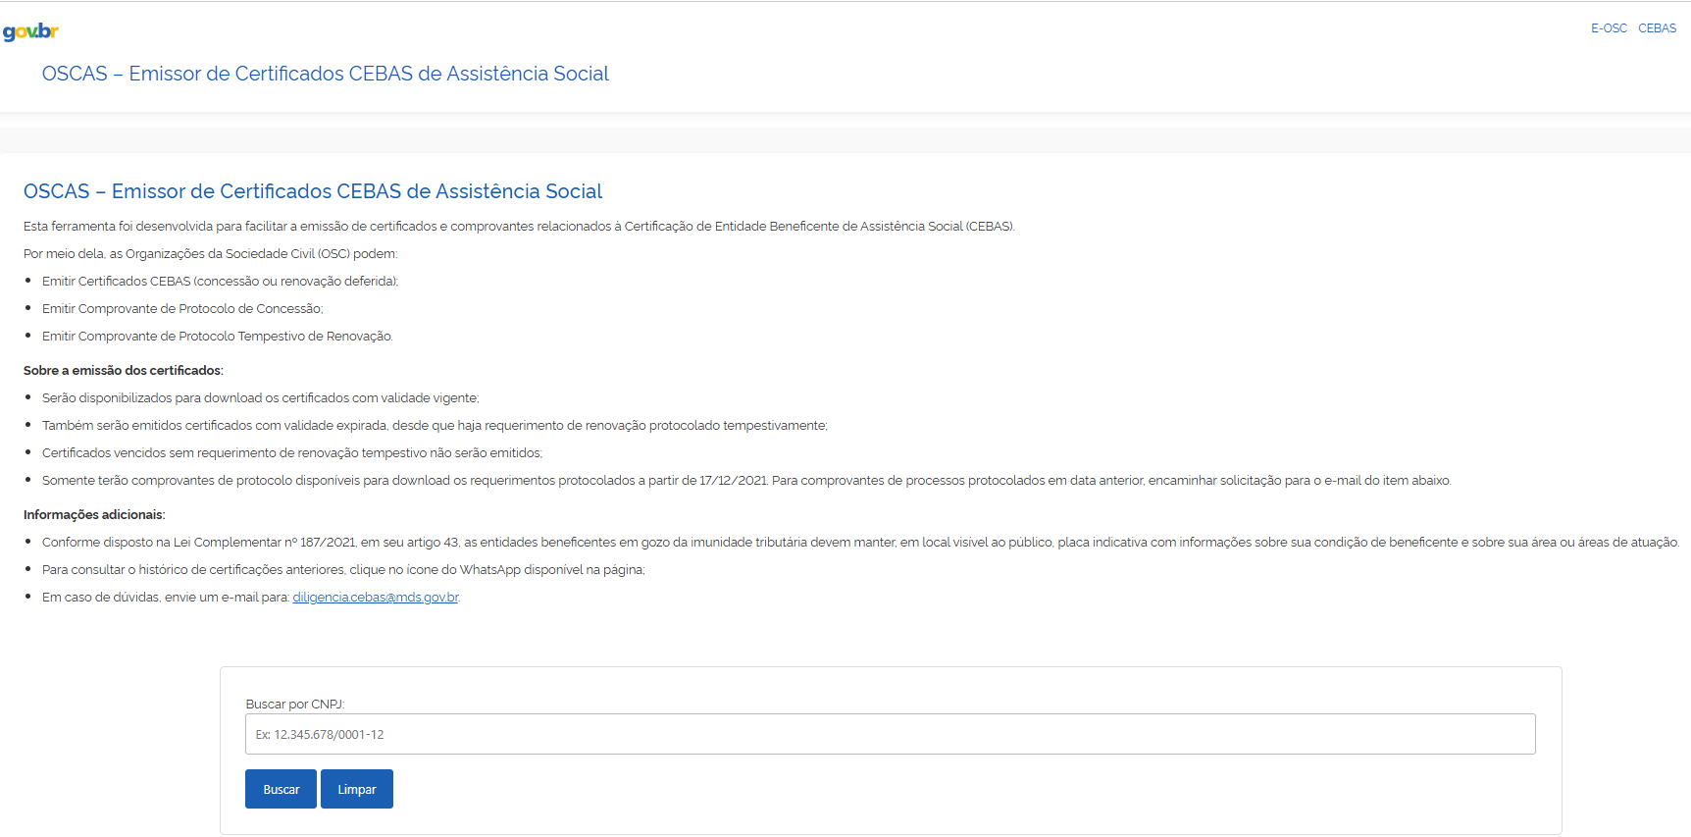
OSCas – Emissor de Certificados CEBAS de Assistência Social
Fonte: DRSP/SNAS/MDS

Slide 47
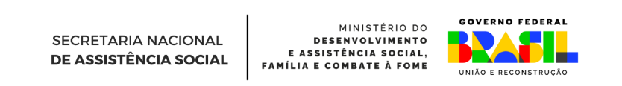


Aprimora Rede +
NOSCas
1. Reordenamento das Provisões Socioassistenciais
2. Articulação da Rede
3. Fortalecimento de Parcerias
4. Educação Permanente
5. Gestão da Informação e Acompanhamento da Rede Socioassistencial do SUAS
Promover o fortalecimento da rede socioassistencial do SUAS por meio da construção e consolidação da identidade com a Política de Assistência Social, do apoio à melhoria da profissionalização e vinculação das entidades e OSCs de assistência social com o SUAS, visando o aumento da cobertura e qualificação das provisões socioassistenciais. *
*Assessoramento, Defesa e Garantia de Direitos (Resolução CNAS nº 182, de 13 de fevereiro de 2025)

Slide 48



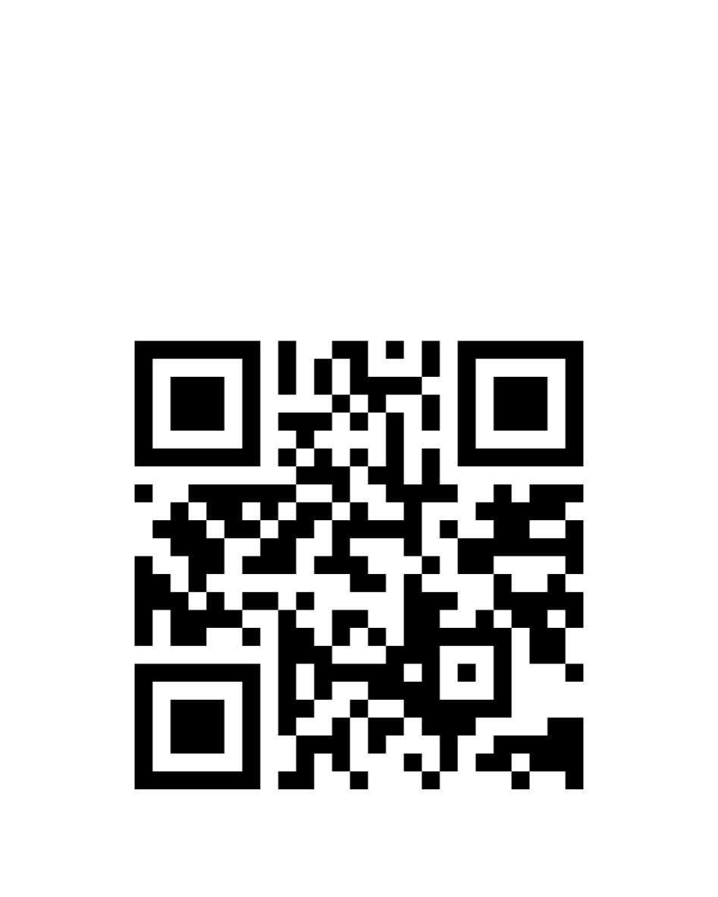
Canais de comunicação
Dúvidas de inscrição no Conselho, CNEAS e OSCs no SUAS:
@DRSP.SNAS
redeprivadasuas@mds.gov.br​ ​
(61) 2030-3361
LINKTR.EE
Dúvidas de Certificação CEBAS:
diligencia.cebas@mds.gov.br
Pedido de audiências:
agendadrsp@mds.gov.br
(61) 2030-3403
linktr.ee/drsp.mds

Slide 49



